Slide 1
14 Дәріс. Орта мектептегі физика курсындағы "Электродинамика" бөлімін оқыту
Жоспар
1. "Электродинамика" бөлімінің құрылымы.
2. "Электродинамика" бөлімінің ерекшеліктері.
3. "Электродинамика" бөліміндегі негізгі ұғымдарға ғылыми- әдістемелік талдау жасау.

Slide 2
«Электродинамика бөлімінің құрылымы»
"Электродинамика" мектептегі физика курсындағы ең күрделі бөлім, мұнда электр және магниттік құбылыстар, электрмагниттік тербелістер мен электрмагниттік толқындар, толқындық оптика, салыстырмалық теориясының элементтері оқытылады.
Оқушылар электрмагниттік өріс, электр заряды, электрмагниттік тербелістер, электрмагниттік толқын және оның жылдамдығы туралы ұғымдармен танысады.
Олар электромагниттік толқындардың қасиеттері, олардың кеңістіктегі тарауы, радиобайланыс принциптері, теледидарды қарастырады.

Slide 3
«Электродинамика бөлімінің ерекшеліктері»
Электродинамикада ұғымдар абстрактілі және қиын болғандықтан, оларды оқып үйренуде көптеген көрнекіліктерді, сұлбалар мен кестелерді, демонстрациялық экспериментті, әртүрлі үлгілерді, суреттерді қолданады.
Орта мектепте Максвелл теориясы сапалық деңгейде электрдинамиканың барлық тақырыптарын қамтиды. Яғни электрмагниттік өріс, оның материялылығы, өрістің энергиясы, әсер ету жылдамдығының шектілігі және т.б. Электродинамиканы оқып үйренуде оқушылардың көңілін іргелі тәжірибелерге аудару керек.

Slide 4
Іргелі тәжірибелер
Кулон төжірибесі (1785-1788 жж.)
Эрстед төжірибесі (1820 ж.)
Ампер тәжірибесі (1820 ж.)
Ом тәжірибесі (1826 ж.)
Фарадей тәжірибесі (1831-1837 ж.ж.)
Герц тәжірибесі (1870-1880 ж.ж.)
Милликен және Иоффе (1912-1913 ж.ж.) тәжірибелері
Толмен-Стюарт тәжірибесі (1916 ж.) (немесе Мандельштам- Папалекси, 1913 ж.)
Майкельсон және Морли тәжірибесі (1881 ж.)
Ремер (1676 ж.), Физо (1849 ж.) және басқа ғалымдардың жарық жылдамдығын өлшеу туралы тәжірибелері
Юнг тәжірибесі

Slide 5
Электромеханикалық ұқсастық
Гравитациялық және электростатикалық өрістерді салыстыру.
Ілгермелі қозғалыс | Айнымалы қозғалыс | Электрмагниттік шамалар
Ығысу х | Бұрыштық ығысу $α$ | Заряд q
Жылдамдық $х^{´}$ | Бұрыштық жылдамдық $α^{´}$ | Тоқтың өзгеріс жылдамдығы $q^{´}$
Үдеу $х^{´´}$ | Бұрыштық үдеу $α^{´´}$ | Тоқтың өзгеріс жылдамдығы $q^{´´}$
Масса m | Инерция моменті j | Индуктивтік L
Созылу кезіндегі қатаңдық к | Айналу кезіндегі қатаңдық к | Электр сыйымдылығының кері шамасы $\frac{1}{С}$
Күш F | Күш моменті М | Кернеу U
Сұйықтықтың үйкеліс коэффиценті | Сұйықтықтың үйкеліс коэффиценті r | Кедергі R
Импульс m$∙v$ | Импульс моменті j$∙ω$ | Магнит индукция ағыны Li
Жұмыс dA=F$х^{´}$dt | Жұмыс dA=M$α^{´}dt$ | Жұмыс dA=U$q^{´}$dt
Қуат P=F$х^{´}$ | Қуат P=M$α^{´}$ | Қуат P=U$q^{´}$
Кинетикалық энергия $$\frac{mx´^{2}}{2}$$ | Кинетикалық энергия $$\frac{Jα´^{2}}{2}$$ | Магнит өрісінің энергиясы $$\frac{Lq´^{2}}{2}$$
Потенциалдық энергия $$\frac{kx^{2}}{2}$$ | Потенциалдық энергия $$\frac{kα^{2}}{2}$$ | Электр өрісінің энергиясы $$\frac{q^{2}}{2C}$$
Еркін тербелістің периоды T=2$π\sqrt{\frac{m}{k}}$ | Еркін тербелістің периоды T=2$π\sqrt{\frac{I}{k}}$ | Еркін тербелістің периоды T=2$π\sqrt{LC}$
Толқындық кедергі p=$\sqrt{km}$ | Толқындық кедергі p=$\sqrt{kJ}$ | Толқындық кедергі p=$\sqrt{\frac{L}{C}}$
Негізгі сипаттамалар | Өріс түрі Гравитациялық | Өріс түрлері Электрстатикалық
Өзара әсерлесу нысаналары | Барлық денелер және бөлшектер | Зарядталған денелер және бөлшектер
Күш формуласы | F=G$\frac{m_{1∙m_{2}}}{R^{2}}$ | F=k$\frac{q_{1∙q_{2}}}{r^{2}}$
Кернеулік | $$\vec{g}=\frac{\vec{F}}{m}$$ | $$\vec{E}=\frac{\vec{F}}{q}$$
Потенциалдар айырмасы | $φ_{2}−φ_{1}$=$ɡ(h_{2}−h_{1})$ | $$φ_{2}−φ_{1}=E(d_{2}−d_{1})$$
Дене мен зарядтың орын ауыстырудағы жұмысы | А=mg($h_{1}−h_{2})$ А=mgh | A=$q(φ_{1}−φ_{2})$ A=qEd
Тұйықталған траекториядағы жұмыс | A=0 | A=0

Slide 6
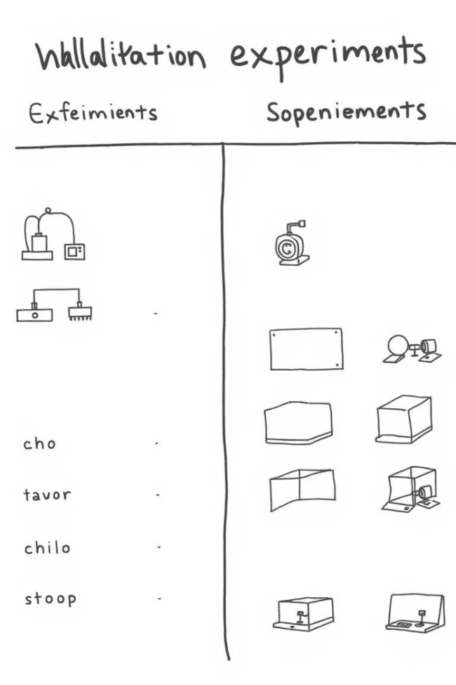
«Электродинамика бөліміндегі негізгі ұғымдарга ғылыми-әдістемелік талдау жасау»
Көріп отырғанымыздай электродинамикада іргелі тәжірибелер өте көп. Келтірілген тәжірибелердің кейбіреулері мектепте демонстрация ретінде көрсетілмейді, оларды сурет немесе компьютерлік үлгілеу арқылы көрсететіп түсіндіруге болады. Мысалы, Иоффе және Милликен, Ремер мен Физо тәжірибелері. Басқалары мектептегі бар құрал жабдықтарды пайдаланып демонстрация жасап көрсетіледі. Мысалы, Эрстед, Фарадей, Ампер және т.б. тәжірибелер жасап түсіндіреді.
Демонстрацияланатын тәжірибелер
Суреттер немесе компьютерлік үлгілер арқылы көрсетілетін тәжірибелер
Эрстед
Иоффе және Милликен
Фарадей
Ремер мен Физо
Ампер

Slide 7
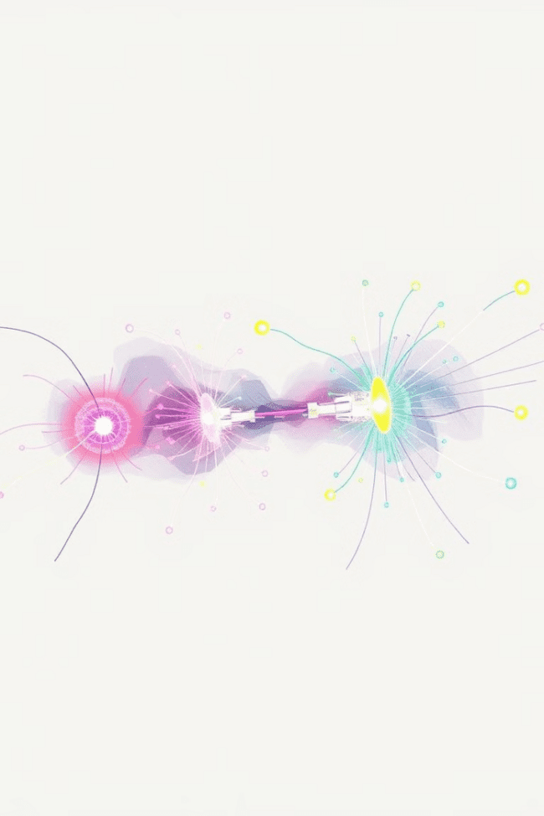
Электродинамикадағы теориялар мен ұғымдар
Электродинамика электрлік зарядталған денелердің немесе бөлшектердің арасында өзара әсер туғызатын электрмагниттік өрістің зандылықтары мен қасиеттерін зерттейтін ғылым.
Табиғатта бір ғана электрмагниттік өріс бар, оның әр түрлі білінуі электр және магнит өрістері. Электродинамиканы оқып үйрену электрмагниттік өрістің осы екі байқалуына негізделіп жүргізіледі.

Slide 8
Электр заряды мен электр өрісі
Электр заряды – элементар бөлшектердің қасиеті. Зарядталған денелер электрмагниттік өріс арқылы әсерлеседі. Электр заряды мен электрмагниттік өріс бір-біріне байланысты ұғымдар.
Зарядтың шамасы санақ жүйесін таңдауға байланысты емес. Атомдар мен молекулалар электрлік бейтарап, себебі электронның және ядроның заряд шамалары бір-біріне тең, таңбалары қарама-қарсы.
Зарядтың бөлінгіштігі мен дискреттілігін көрсету үшін электрон ұғымы енгізіледі. Зарядтың бөлінгіштігін 8-сыныпта қарастырады. Зарядтың дискреттілігі Иоффе және Милликен тәжірибелерінде дәлелденеді.

Slide 9
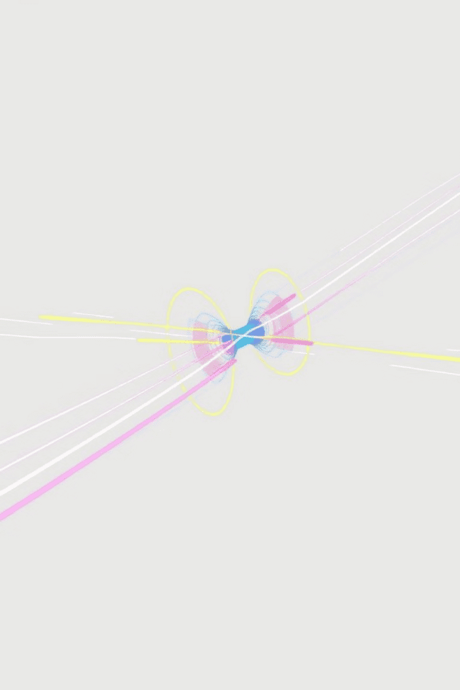
Электромагниттік өріс
Электромагниттік өріс ұғымын орта мектепте макроскопиялық электрдинамиканың элементтері арқылы түсіндіруге болады. Максвелл электрдинамикасы орта мектепте оқытылады. Максвелл теңдеулері электрмагниттік өрісті сипаттайды, ол электр өрісінің кернеулігі Е және магнит индукция векторы В арқылы жазылады.
Максвелл теориясында ортаның қасиеті үш шамамен сипатталады: ε -диэлектрлік өтімділік, магнит өрісінің өтімділігі - µ және меншікті электрлік өткізгіштік γ. Жалпы алғанда әр нүктедегі электрмагниттік өріс алты шамамен сипатталады: E x , E y , E z , B x , B y , B z , бұлардың араларында өзара байланыс бар.

Slide 10
Электромагниттік өрістің сипаттамасы
Электромагниттік өрістің магниттік құраушысының күштік сипаттамасы магнит индукциясының векторы - В болып табылады. Магнит өрісі тек қозғалыстағы зарядқа әсер етеді. Қозғалыстағы зарядқа электрмагниттік өрістің электрлік құраушысы да әсер етеді.
Электромагниттік өрістің зарядқа әсер ететін күштік сипаттамасынан басқа да қасиеттері бар (белгілі энергия қоры бар, инерттік және гравитациялык массасы және т.б.). Кейбір қасиеттері затқа ұқсаса, басқа өрістерден айыруға болатын айырмашылығы да бар.
Магнит өрісінің күштік сипаттамасы - магнит индукциясының векторы - В
Электромагниттік өрістің зарядқа әсер ететін күштік сипаттамасынан басқа да қасиеттері бар.

Slide 11
Электродинамикадағы күштер және заңдар
Электродинамикада келесі күштер қарастырылады: тыныштықтағы зарядтардың өзара әсерлесу күші, токтың магнит тілшесіне әсер күші, тоғы бар екі параллель өткізгіштердің өзара әсерлесу күші және қозғалыстағы зарядқа магнит өрісі тарапынан әсер ететін күш.
Бұл күштердің барлығы зарядтардың арақашықтығына байланысты, бірақ кейбіреулері зарядтың қозғалыс жылдамдығына да байланысты. Электродинамикада релятивистік эффектілердің маңызы зор, тіпті жылдамдығы жарық жылдамдығынан әлдеқайда аз болған жағдайда да.

Slide 12
Дәрісті бекіту сұрақтары
Электр және магниттік құбылыстарды оқушыларға қалай түсіндіреміз?
Электромагниттік тербелістер мен электрмагниттік толқындар тақырыбы бойынша қандай стимуляторларды қолдануға болады?
Толқындык оптика тақырыбын түсіндіруге арналған виртуальды зертханалық жұмыстар жасауға болады?
Салыстырмалық теория бөлімін оқушыларға қалай түсіндіреміз?
Электрдинамика бөлімінің ерекшеліктерін атаңыз.
Кулон тәжірибесін түсіндіріңіз.
Эрстед тәжірибесін түсіндіріңіз.
Ампер тәжірибесі тәжірибесін түсіндіріңіз.
Ом тәжірибесі тәжірибесін түсіндіріңіз.
Фарадей тәжірибесі тәжірибесін түсіндіріңіз.
Герц тәжірибесі (тәжірибесін түсіндіріңіз.
Милликен және Иоффе тәжірибесін түсіндіріңіз.
Толмен-Стюарт тәжірибесі тәжірибесін түсіндіріңіз.
Майкельсон және Морли тәжірибесін түсіндіріңіз.
Ремер (1676 ж.), Физо (1849 ж.) және басқа ғалымдардың жарық жылдамдығын өлшеу туралы тәжірибесін түсіндіріңіз.
Юнг тәжірибесін түсіндіріңіз.

